Slide 1
ESTRUTURAS
AEROESPACIAIS II
Prof. Mauricio V. Donadon
ITA-IEA

Slide 2


Slide 3
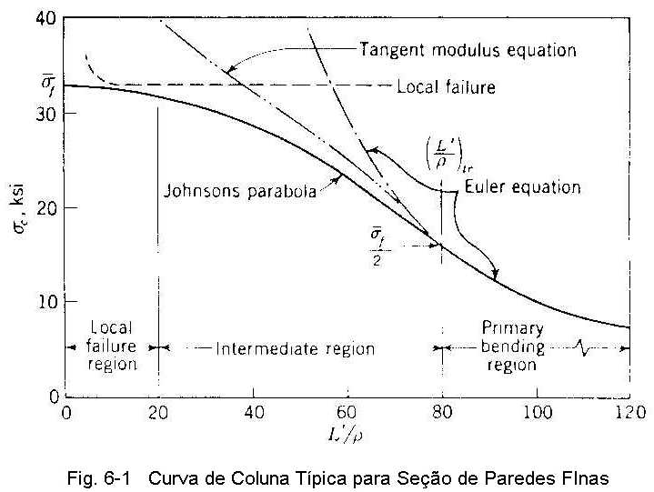
Curva Típica de Colunas de Paredes Finas

Slide 4
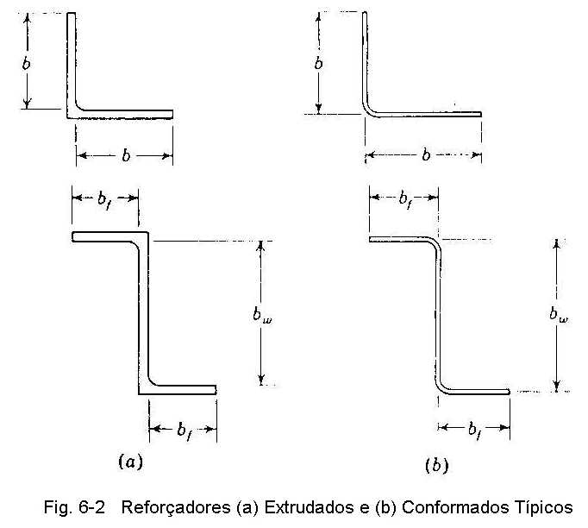
Seções Típicas de Reforçadores

Slide 5
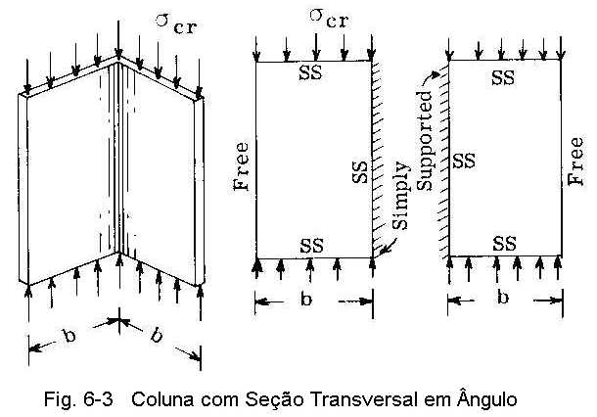
Seção Transversal em Ângulo

Slide 6
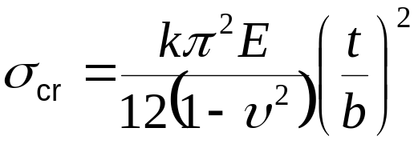
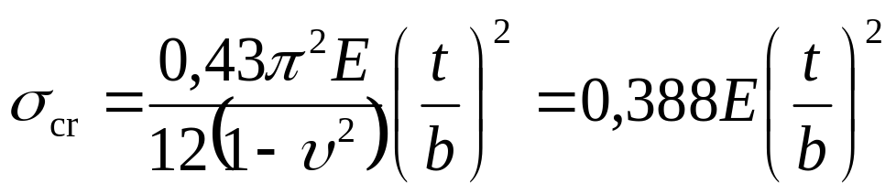
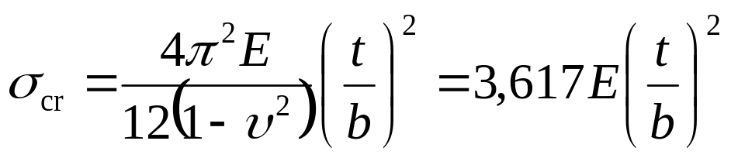
Tensão Crítica de Flanges e Almas Longas
Flange Simplesmente Apoiado k = 0,43
Placa Simplesmente Apoiada (Alma) k = 4
Correção de Plasticidade: Alma (Fig. 5-54); Flanges (Fig. 5-55)

Slide 7
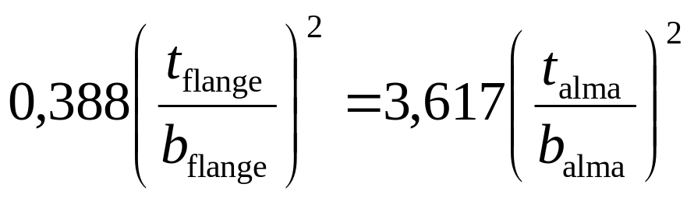
Flambagem de Colunas de Seção Composta
Seções Conformadas: b é medido da superfície média do elemento adajcente
Seções Extrudadas: b é medido internamente, até a superfície do
elemento adjacente

Slide 8
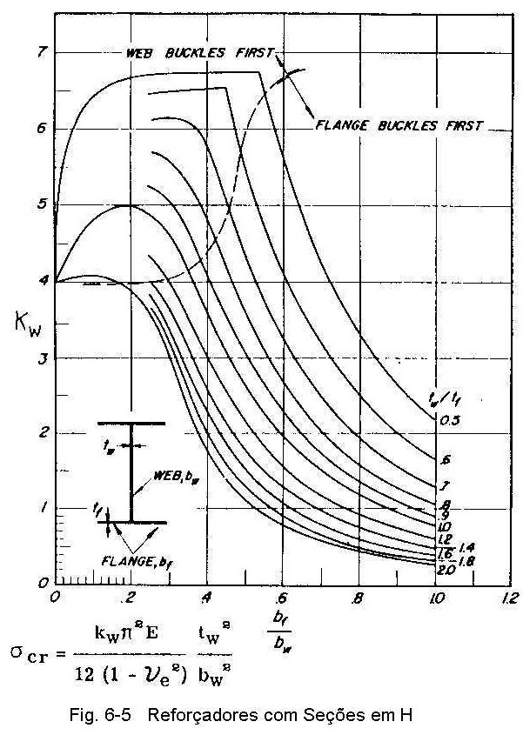
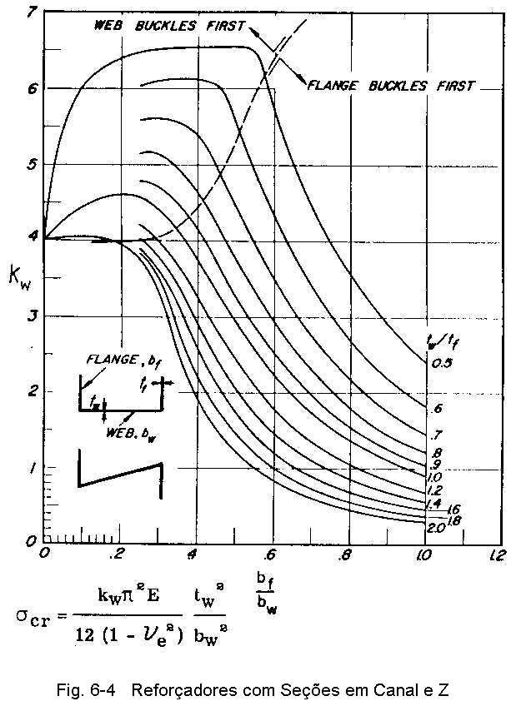
Flambagem de Colunas de Paredes Finas

Slide 9
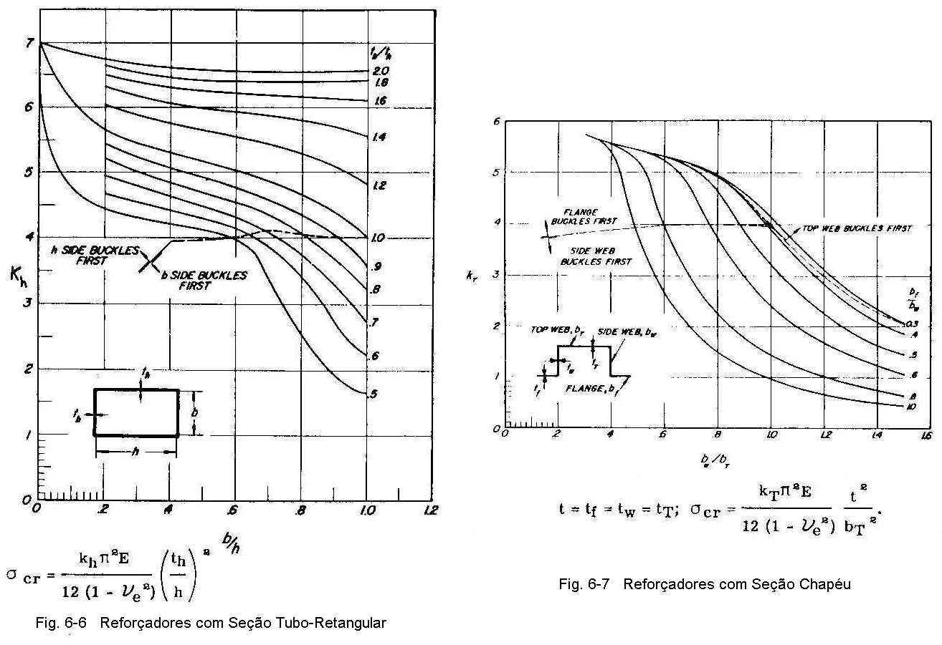
Flambagem de Colunas de Paredes Finas

Slide 10
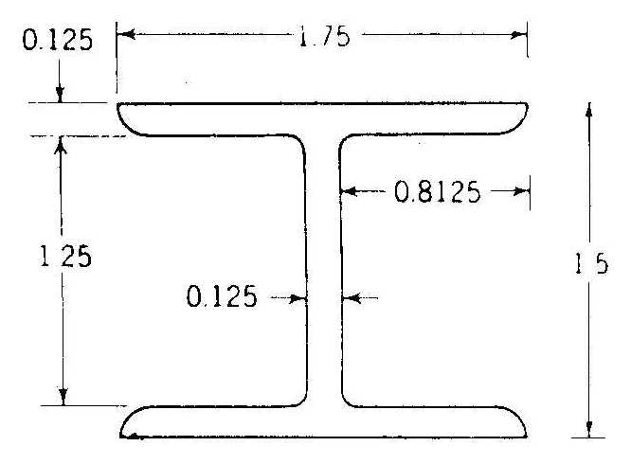
Exemplo
Determine a tensão de flambagem local da coluna com seção em H dada na figura e manufaturada em extrusão de liga de alumínio 7075-T6 (E = 10.500 ksi, F_{0.7} = 72 ksi, n = 16,6).
Solução:
Como a seção é extrudada, as dimensões das larguras têm de ser tomadas interiormente:
b_{f} = 0,8125 in ; b_{w} = 1,5 – 2 x 0,125 = 1,25 in
b_{f} / b_{w} = 0,8125/1.25 = 0,65 e t_{f} / t_{w} = 1 ⇒ Fig. 6-5 ⇒ k_{w} = 1,75
(flange flamba primeiro)
Com este valor e n = 16,6, a extrapolação na Fig. 5-55 (para flanges) fornece F_{cr}/F_{0.7} = 1,06, de modo que F_{cr} = 1,06 x 72 = 76,3 ksi .

Slide 11
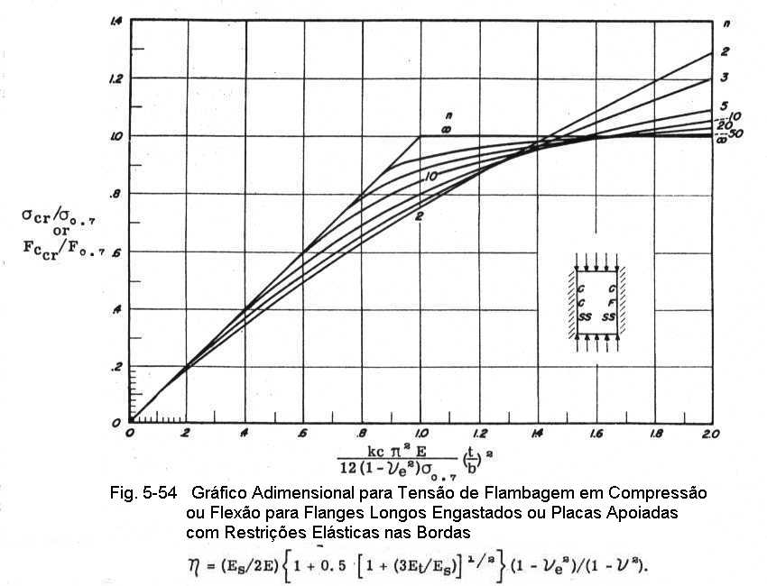
Correção de Plasticidade para Almas

Slide 12
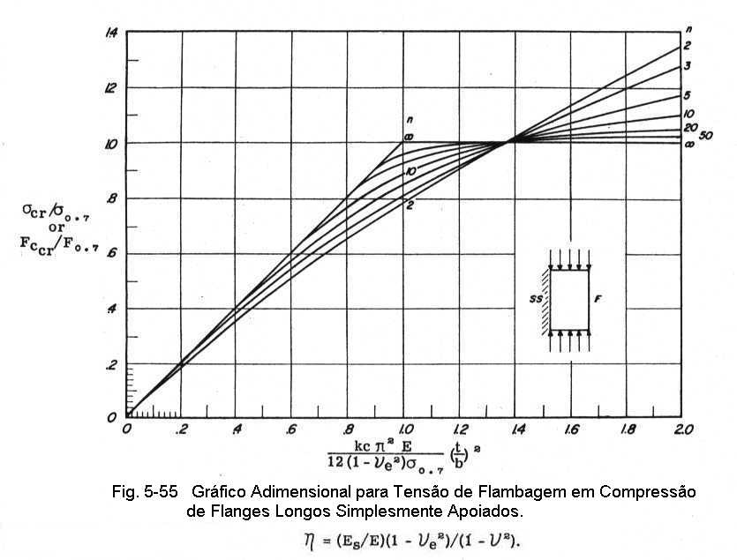
Correção de Plasticidade para Flanges

Slide 13
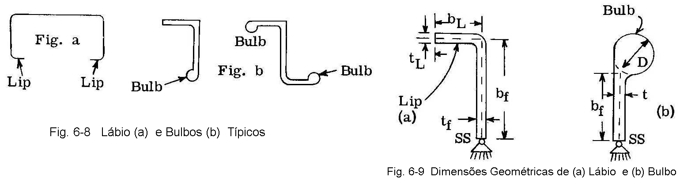
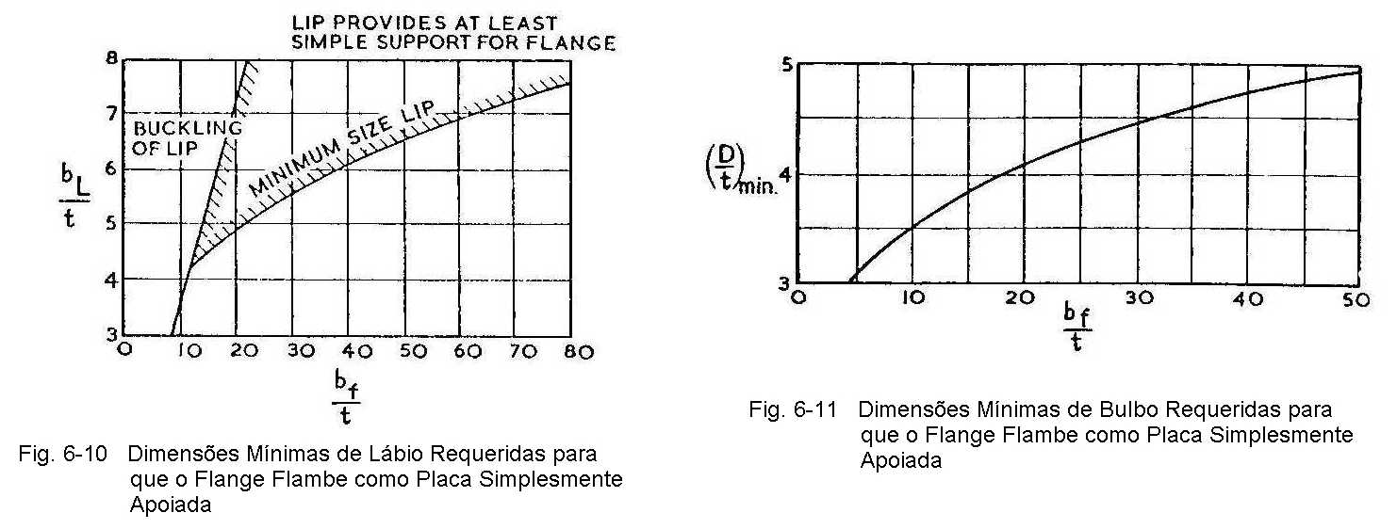
Lábios e Bulbos

Slide 14
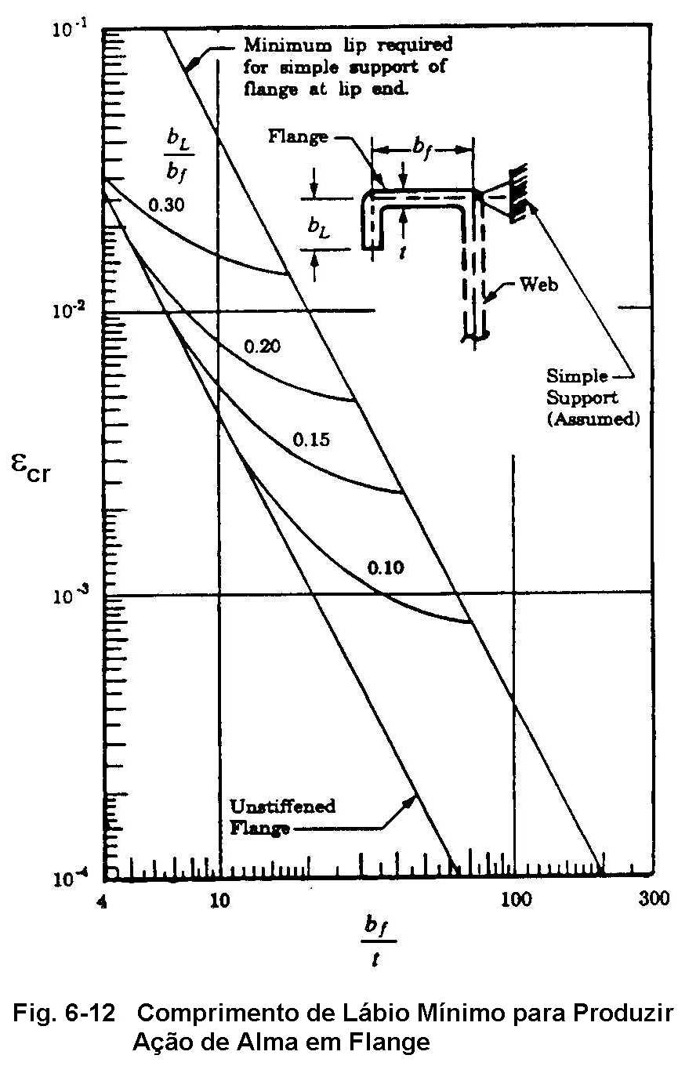
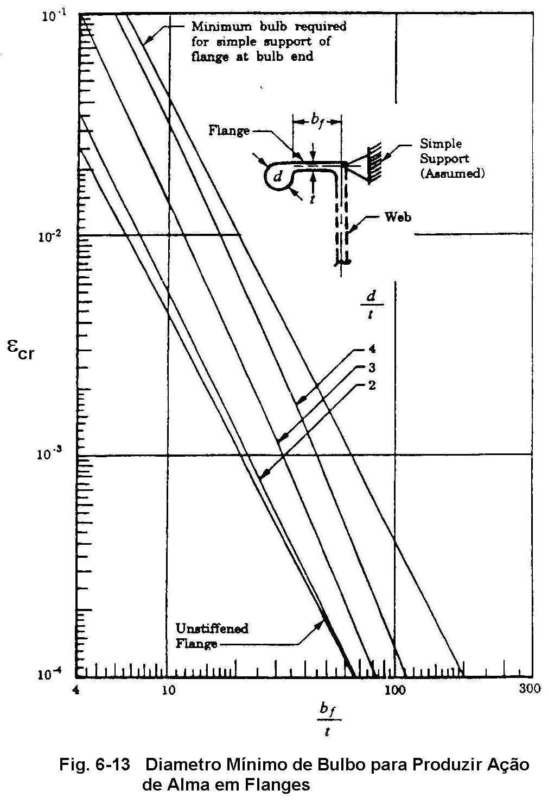
Lábios e Bulbos

Slide 15
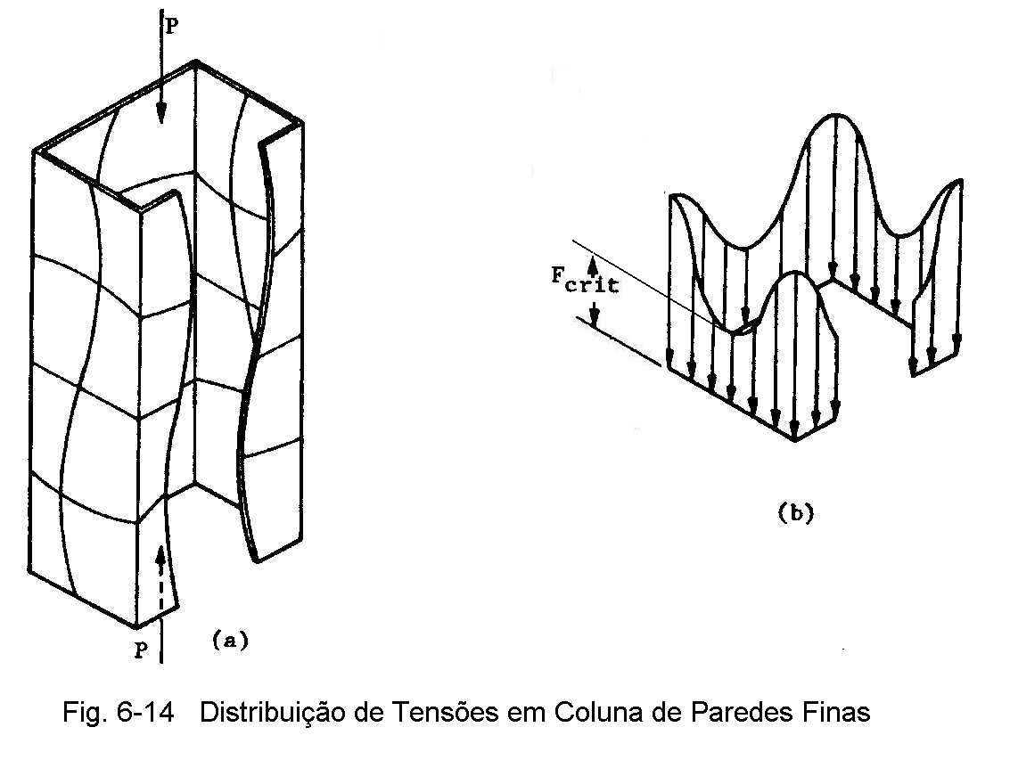
Mecanismo da Falha Local de Colunas

Slide 16
Mecanismo de Falha Local de Colunas
Elementos de placa flambam localmente
Aumento de carga implica em aumento das “flambas” mas a maior maior parte do diferencial de carga é transferida para a região muito mais rígida dos cantos
Falha local = distorção plástica da seção transversal em seu próprio plano, resultando em deformações permanentes
Tensão média de falha local é um artifício introduzido para possibilitar um tratamento analítico de um problema altamente complexo
Falha local normalmente induz outros modos de falha
Seções com elementos idênticos normalmente falham localmente sob cargas menores do que seções cujos elementos flambam com comprimentos de onda distintos
Não existe solução teórica geral para a tensão de falha local

Slide 17
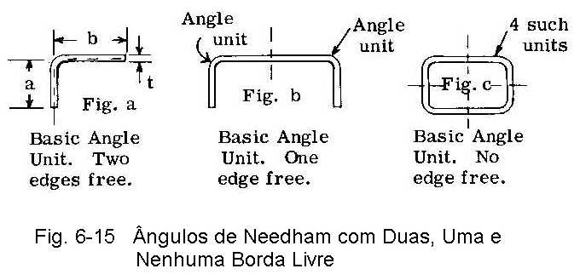
Método de Needham para Falha Local

Slide 18
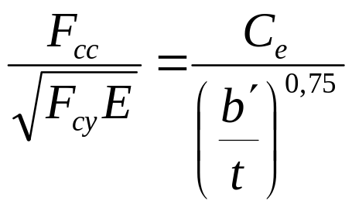

Método de Needham para Falha Local
Aplica-se em seções conformadas
onde F_{cc} = tensão de falha local da unidade
F_{cy} = tensão de escoamento em compressão
E = módulo de elasticidade
b’/t = b/t equivalente da unidade = (a + b)/2t
C_{e} = coeficiente que depende do grau de suporte ao longo das bordas de unidades de ângulo contíguas:
C_{e} = 0,316 (duas bordas livres) ;
C_{e} = 0,342 (uma borda livre)
C_{e} = 0,366 (nenhuma bordas livre)
Para ângulos, Zs, tubos retangulares, etc.

Slide 19
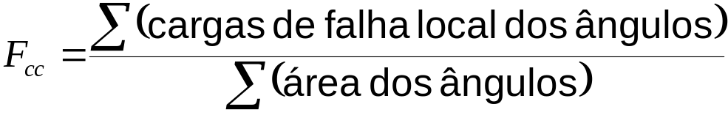
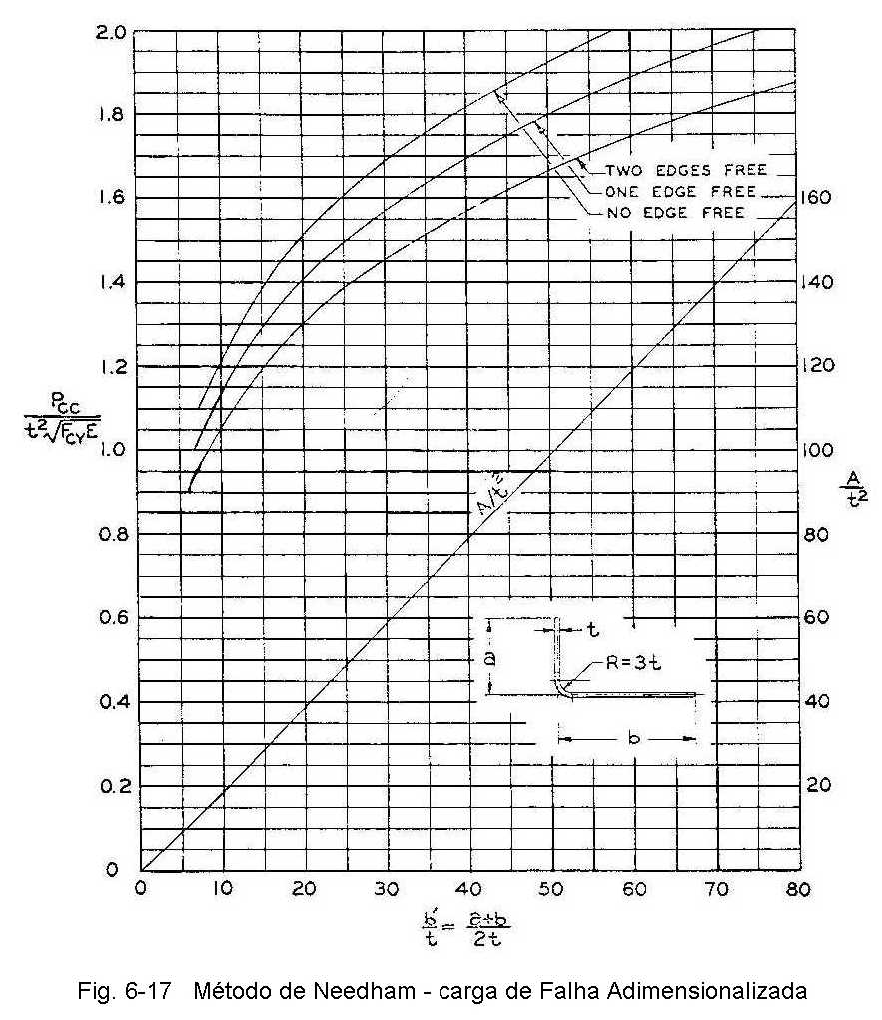
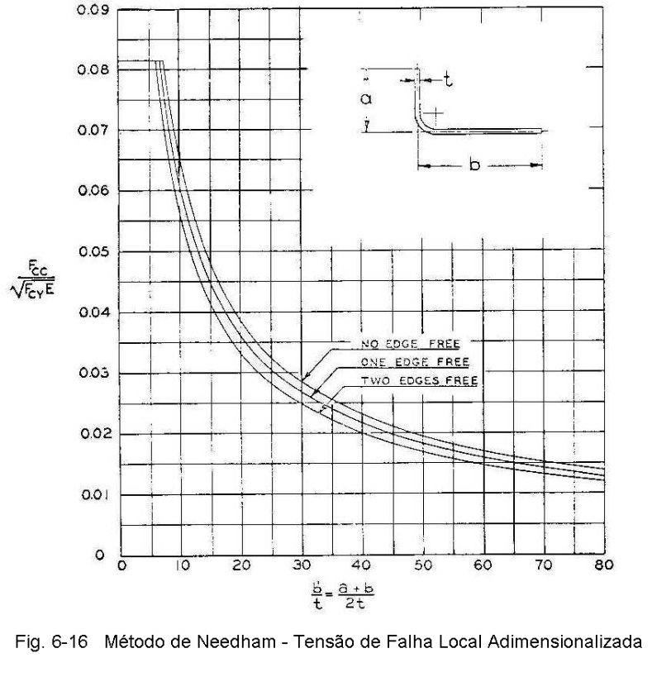
Método de Needham – Seção qualquer
Dividir a seção em elementos de ângulo
Achar o F_{cc} para cada elemento de ângulo
Achar a carga suportada na falha local por cada elemento de ângulo
Achar a tensão média de falha local para o seção

Slide 20
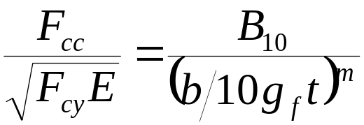



Método da Boeing para Falha Local
onde m = inclinação da reta
B₁₀ = valor de em
b = largura do segmento
t = espessura do segmento
g_{f} = termo que distingue as diferenças na estabilidade de segmentos com uma borda livre e segmentos com nenhuma borda livre (g_{f} = 1,0 para uma borda livre)
E = módulo de Young
F_{cy} = tensão de escoamento em compressão
F_{cc} = tensão de falha local
m, B₁₀ e g_{f} específicos para material e processo de fabricação!

Slide 21
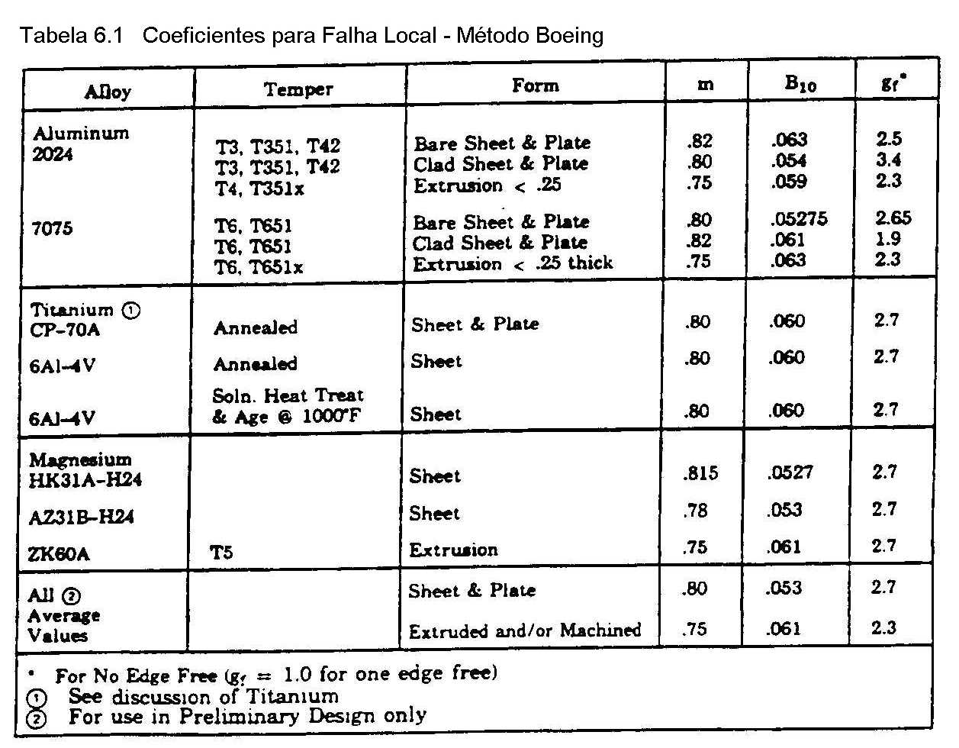
Método da Boeing para Falha Local

Slide 22
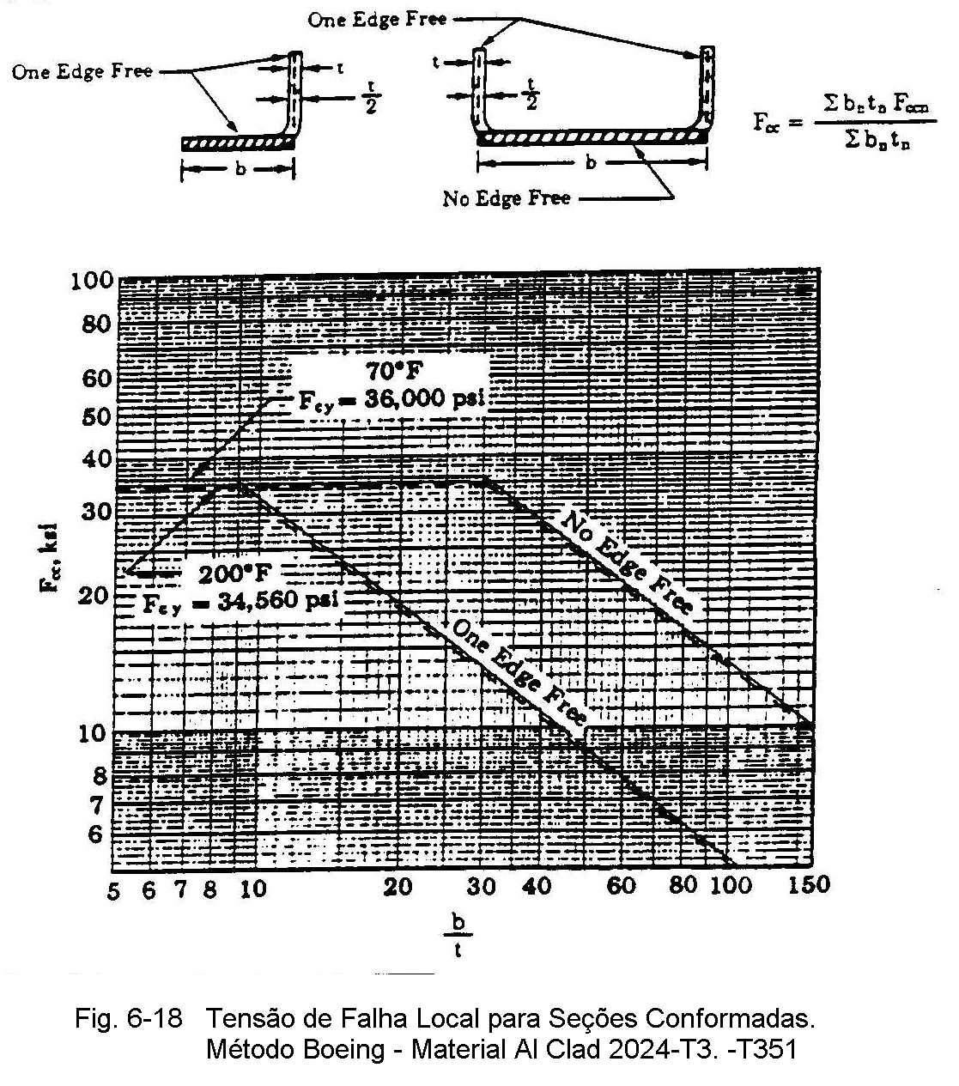
Método Boeing para Falha Local – Curva Típica
Seção Conformada

Slide 23
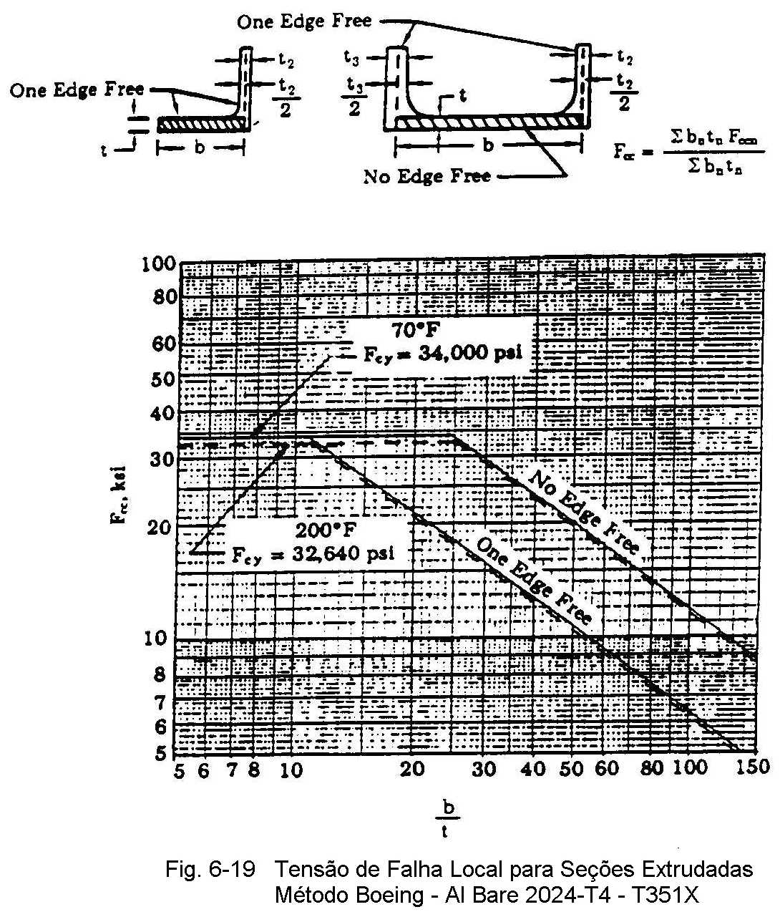
Método Boeing para Falha Local – Curva Típica
Seção Extrudada ou Usinada

Slide 24
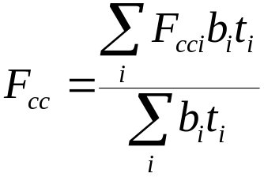
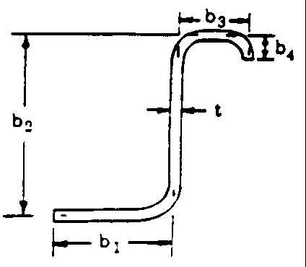
Método Boeing para Falha Local
As seções são analisadas da seguinte forma:
A seção é dividida em segmentos individuais, como mostrado no esboço
abaixo
A tensão admissível de falha local de cada segmento é achada a partir da
curva do material associado
A tensão de falha local para a seção é computada através da equação
Onde
b₁, b₂, ... = comprimentos dos segmentos
individuais
t₁, t₂, ... = espessura dos segmentos individuais
F_{cc1}, F_{cc2}, ...= tensão de falha local correspondendo
aos valores computados de b/t para os
segmentos individuais.
Há regras para tratamento de lábios e bulbos!

Slide 25
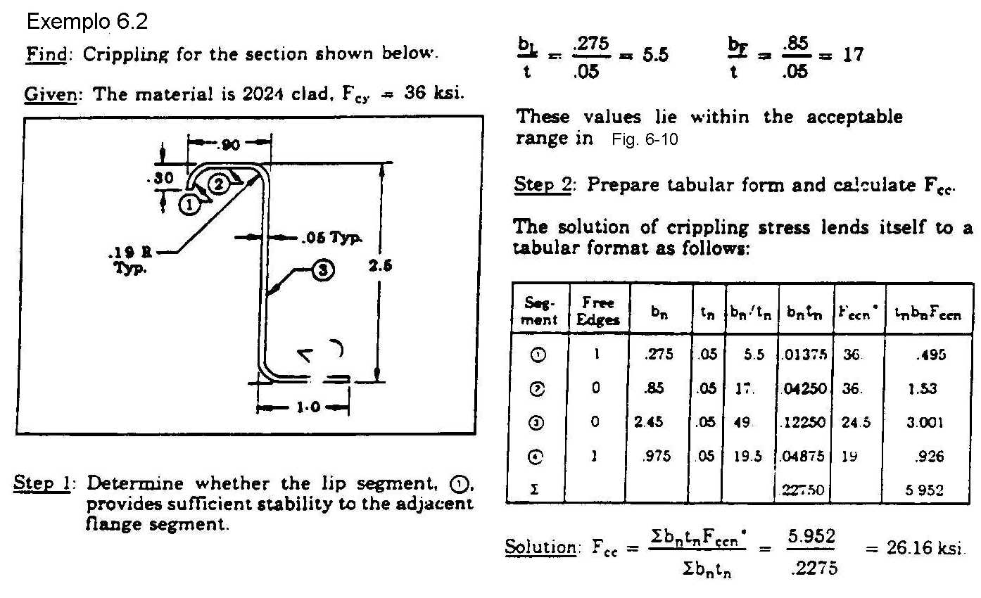
Exemplo

Slide 26
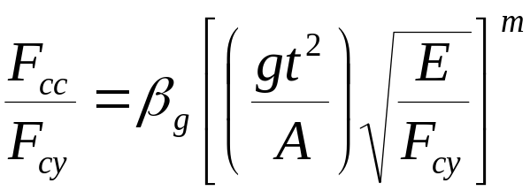
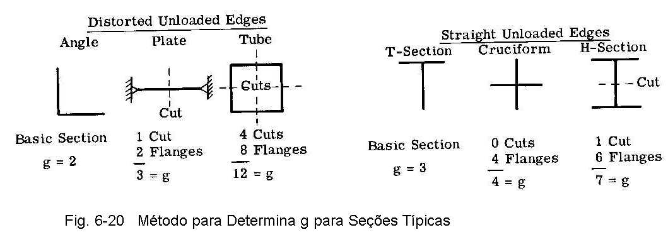
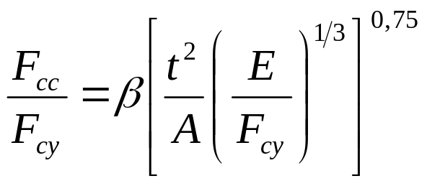
Método de Gerard para Falha Local
β_{g} e m (e F_{cut}=tensão de corte) tabelados
Para seções com dois cantos (Z e Canal)

Slide 27
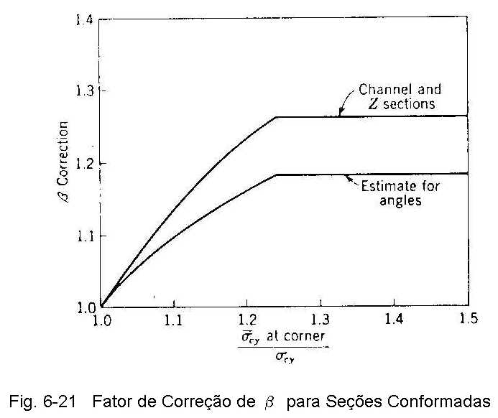

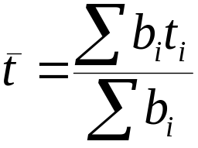
Método de Gerard para Falha Local
Fator de correção de β para seções com dois cantos
Seções de múltiplos cantos OK
se F_{cc} (como calculado) > F_{cut}
Seções extrudadas de espessura não-constante:

Slide 28
Método de Gerard – Valores dos Parâmetros
Seção
Equação
g
β_{g} ou β
m
F_{cut}
1. ângulo extrudado
(6.15)
2
0,56
0,85
0,8F_{cy}
2. placa, bordas livres para empenar
(6.15)
3
0,56
0,85
0,9F_{cy}
3. tubo retangular extrudado
(6.15)
12
0,56
0,85
0,75F_{cy}
4. seção multi-canto conformada
(6.15)
*
0,55
0,85
0,75F_{cy}
5. placa, bordas retas
(6.15)
3
0,65
0,40
0,8F_{cy}
6. T extrudado
(6.15)
3
0,67
0,40
0,8F_{cy}
7. cruciforme extrudado
(6.15)
4
0,67
0,40
0,8F_{cy}
8. H extrudado
(6.15)
7
0,67
0,40
0,8F_{cy}
9. seções de dois cantos
(6.16)
-
3,2
0,75
**

Slide 29
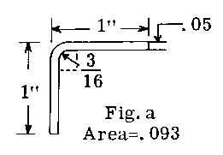
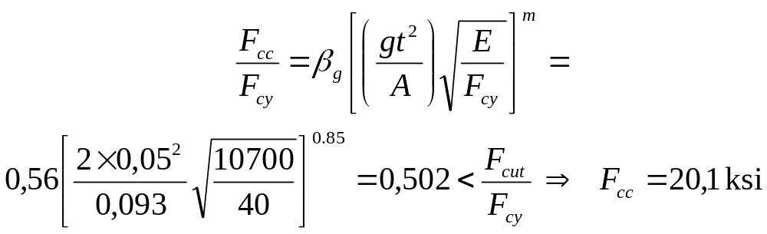
Exemplo 1
Ache a tensão de falha local para a seção ângulo de pernas iguais da figura. O material é alumínio 2024-T3 (E = 10700ksi, F_{cy} = 40 ksi)
Solução pelo Método de Needham
(a+b)/2t = (1 – 0,025 + 1– 0,025) / 0,1 = 19,5
Fig. 6-16, duas bordas livres ⇒
F_{cc} / (F_{cy}E)^{1/2} = 0,033
F_{cc} = 0,033 (40 x 10700)^{1/2} = 21,6 ksi
b) Solução pelo método de Gerard
Caso 1 da Tabela 6.2

Slide 30
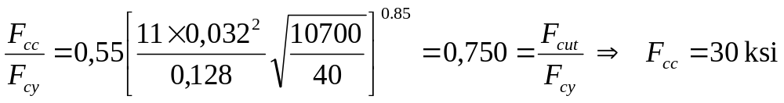
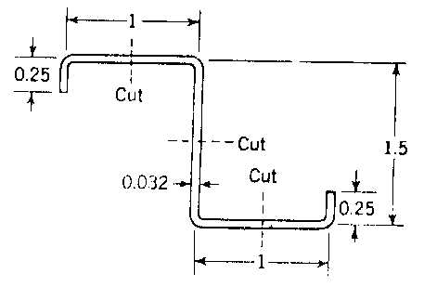
Exemplo 2
Ache a tensão de falha local para a seção da figura. O material é alumínio 2024-T3 (E = 10700ksi, F_{cy} = 40 ksi)
a) Solução pelo Método de Gerard
Caso 4 da Tabela 6.2 – g = 3 cortes + 8 flanges = 11
A = (0,25 + 1 + 1,5 + 1 + 0,25)x0,032 = 0,128 in²

Slide 31
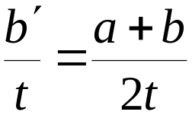
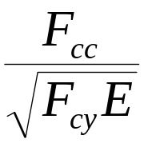
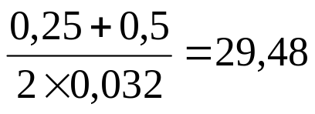
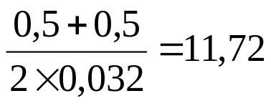
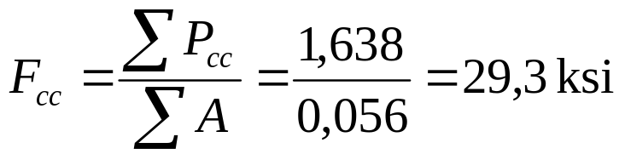
Exemplo 2 (continuação)
b) Solução pelo Método de Needham
Como a seção é ponto-simétrica é necessário analisar somente a metade.
Uni-dade
Bordas
livres
F_{cc} (ksi)
A (in²)
(a + b) t
P_{cc}(kips)
F_{cc} A
1
1
0,027
17,67
0,024
0,424
2
0
0,058
37,94
0,032
1,214
Σ
0,056
1,638
1
2
ponto de simetria

Slide 32
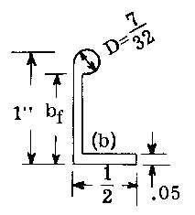
Exemplo 3
Ache a tensão de falha local para a seção da figura. O material é extrusão de alumínio 7075-T6 (E = 10500ksi, F_{cy} = 70 ksi)
a) Solução pelo Método da Boeing
Da Tabela 6.1: m = 0,75, B₁₀ = 0,061, g_{f} = 2,3
1- Verificação se o bulbo fornece suporte completo:
b_{f}/t = 0,78/0,05=15 ⇒ Fig. 6-11 : D_{min}/t = 3,8
como D/t = 7/(32x0,05) =4,38 o bulbo fornece apoio completo, e o elemento de comprimento b_{f} comporta-se como uma alma.

Slide 33
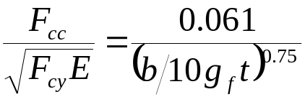



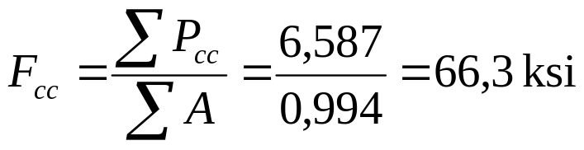
Exemplo 3 - Boeing
Seg-mento
A (in²)
Bor-
das
Li-vres
g_{f}
b/t
F_{cc} (ksi)
P_{cc} =
F_{cc} A
bulbo
-
-
-
-
70,0
2,632
2
0
2,3
15,2
0,0816
70,0
2,660
3
1
1
9,5
0,0634
54,4
1,295
Σ
0,0994
6,587

Slide 34
Falha de Colunas de Paredes Finas

Slide 35
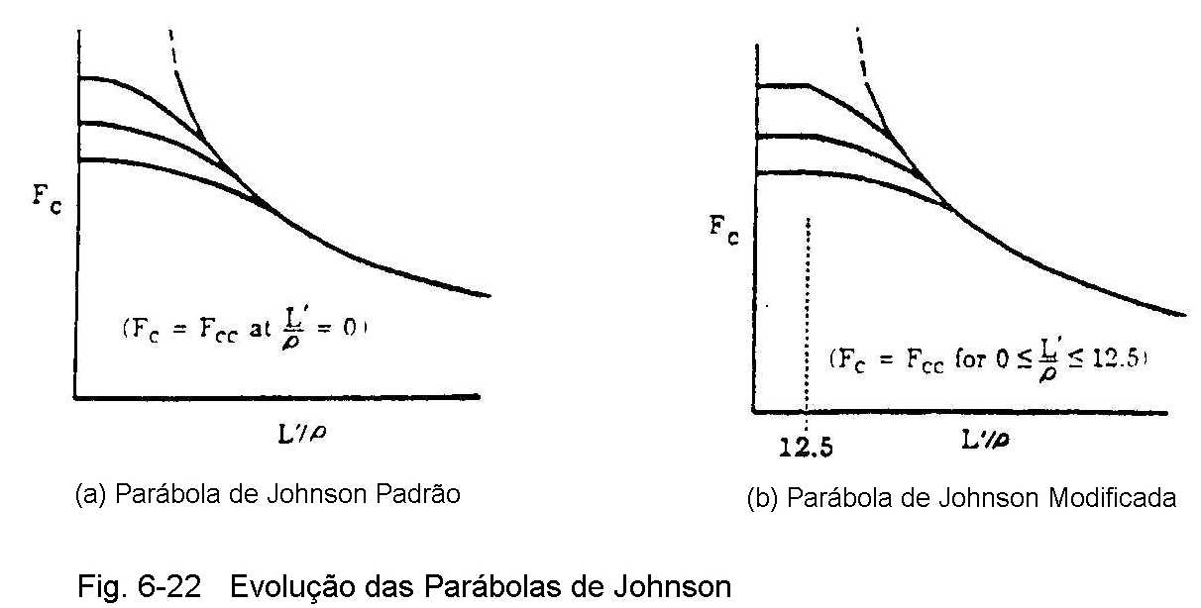
Parábola de Johnson

Slide 36
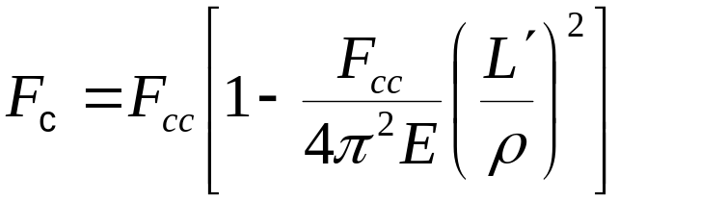
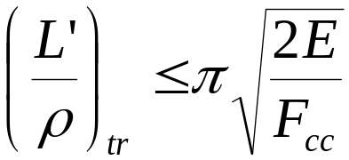






Falha de Colunas de Paredes Finas
se
Johnson
se
Euler
Boeing
Johnson
modificado
onde com

Slide 37

Exemplo
A área da seção transversal da coluna do Exemplo 6.1 é 0.594 in² e o momento de inércia mínimo é de 0.1023 in ⁴. A tensão de escoamento do material em compressão é 70 ksi. Determine a carga de falha da coluna, para comprimentos de 20 in e 40 in, se o coeficiente de fixação (engastamento) é 1.5.
Calculando a tensão de falha local pelo método de Gerard

Slide 38








Exemplo (continuação)
Coluna de comprimento 20 in
P_{c} = 54,5 x 0,594 = 32,7 kips
Coluna de comprimento 40 in

Slide 39

Flambagem de Painéis Reforçados

Slide 40


Flambagem Local de Painéis Reforçados

Slide 41


Flambagem Local de Painéis Reforçados

